Slide 1
Attivazione del servizio
(delivery)

Slide 2
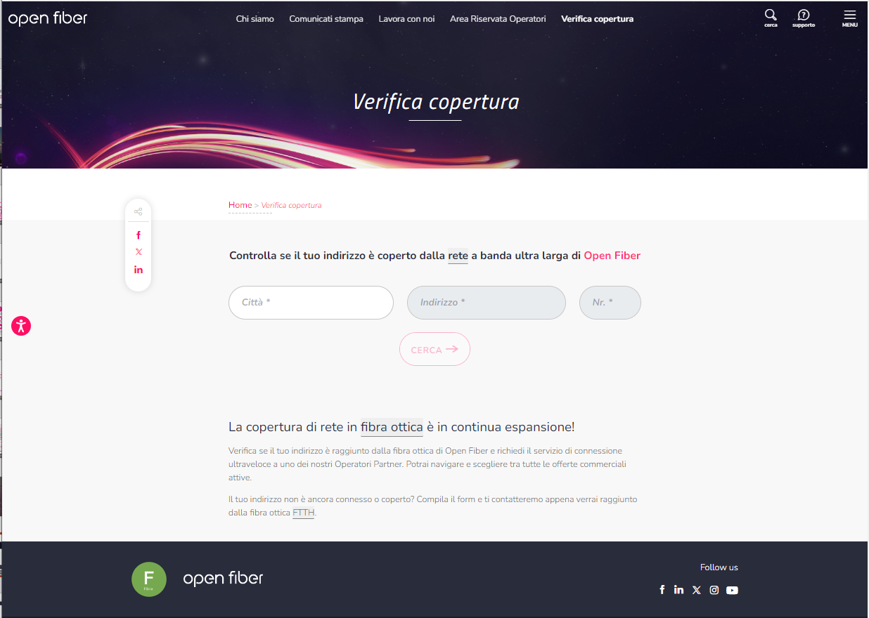


Visita il sito Open Fiber
Visita il nostro sito openfiber.it
Accedi alla sezione Verifica Copertura per scoprire se la rete FTTH è disponibile presso il tuo civico.

Slide 3
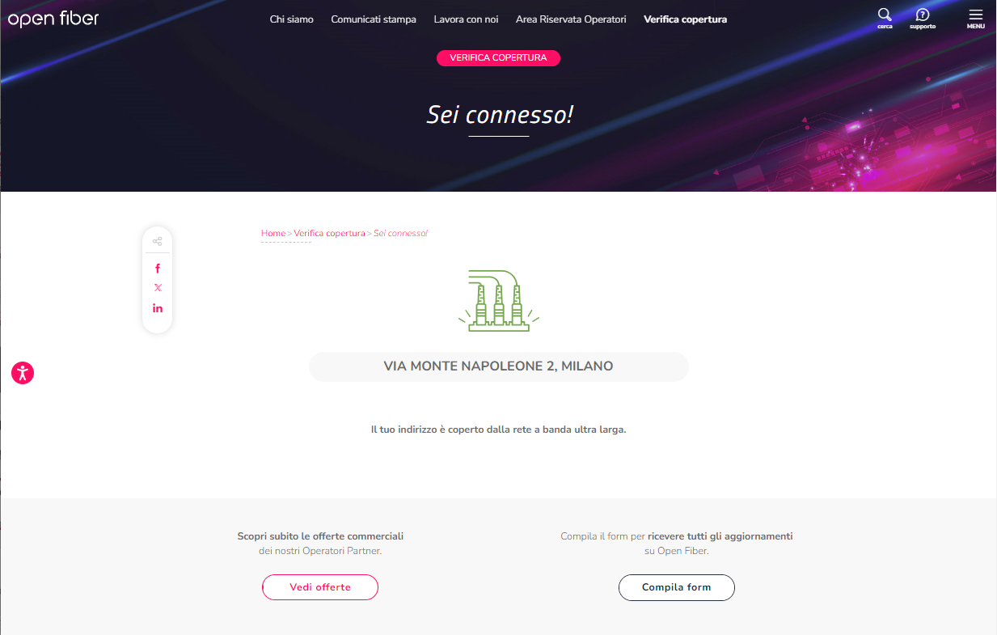

Verifica la copertura
Inserisci i dati richiesti nel form e verifica che il tuo civico sia coperto dalla rete a banda ultralarga di Open Fiber.

Slide 4
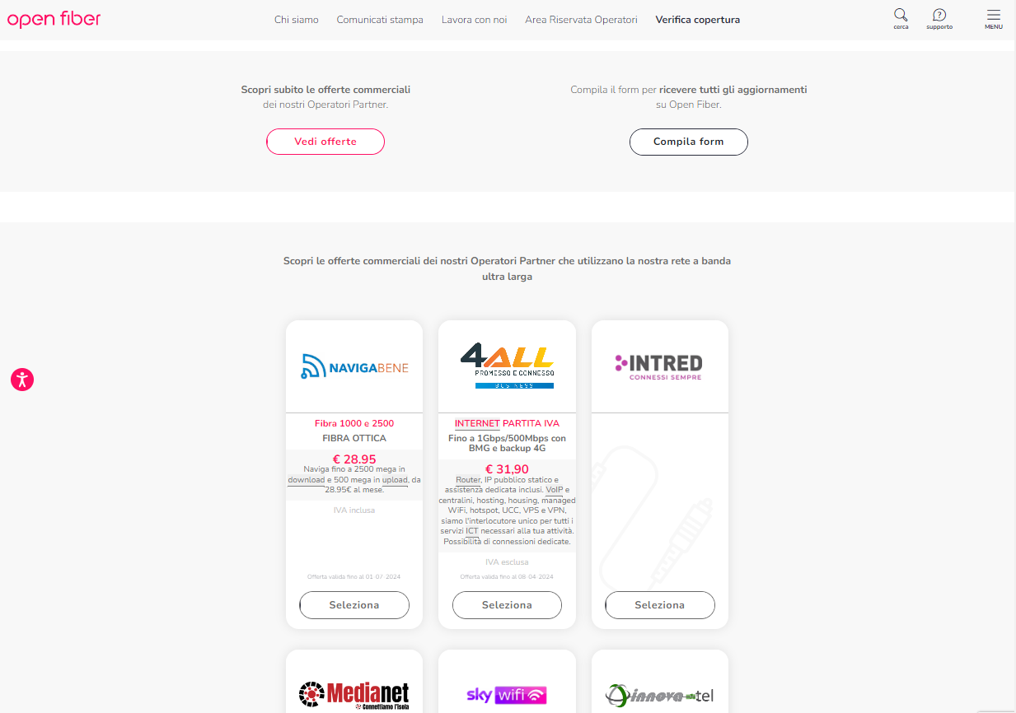



Sei connesso!
Consulta le offerte degli Operatori Partner con cui è possibile attivare il servizio.
Attiva l’abbonamento.
Scegli l’offerta più adatta a te, contatta l’Operatore Partner e richiedi l’attivazione del tuo abbonamento.
Completa l’installazione.
L’Operatore Partner scelto ti contatterà per programmare l’attivazione del servizio.

Slide 5
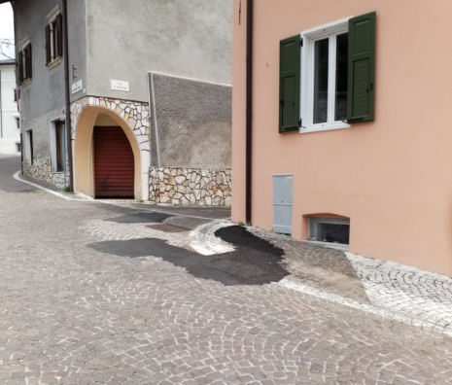
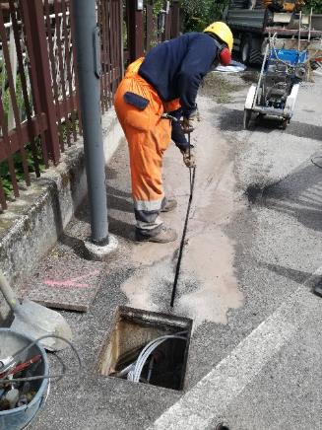
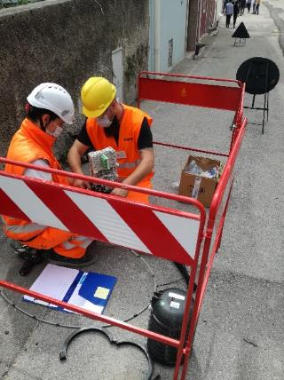
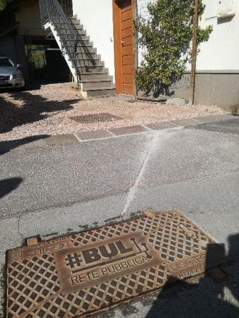
Attivazione del servizio: i lavori dei nostri tecnici
Sarà l’operatore selezionato a contattare Open Fiber, che fisserà un appuntamento con lo stesso utente.
Se la connessione richiesta è quella FTTH il tecnico Open Fiber cercherà la possibilità di utilizzare cavidotti già esistenti (es. rete elettrica) oppure sarà a cura del cittadino provvedere a predisporre una tubazione limitatamente alla sua proprietà privata. Tutti i lavori in proprietà pubblica sono a carico Open Fiber.
Se la connessione richiesta è quella FWA il tecnico Open Fiber cercherà la posizione migliore sulla casa del cittadino che ha fatto richiesta per installare un’antennina per ricevere il segnale wireless.
Esempio di riutilizzo di infrastrutture esistenti
Esempio di nuovo scavo in tecnica di microtrincea
Giunzione del cavo in fibra ottica dalla strada all’abitazione
Esempio di scavo su proprietà pubblica e collegamento ad infrastruttura del privato

